Slide 1
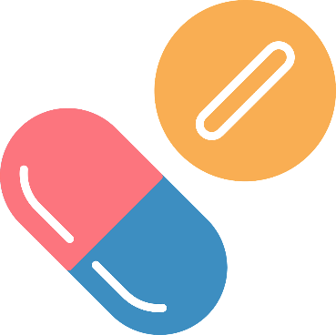
用藥安全 暨 反毒及藥物濫用防制講座
112年
臺北市萬華區福星國民小學
講師 蕭秝芸

Slide 2
藥
您健康
用藥安全宣導
蕭秝芸 藥師
Notes:
藥品、

Slide 3
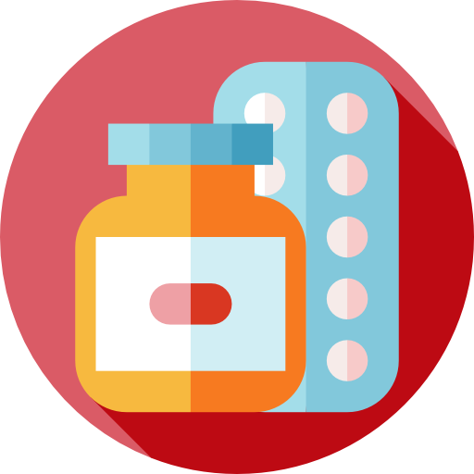
診斷疾病
減輕疾病
治療疾病
預防疾病
藥品

Slide 4
錯誤用藥危害
假藥
副作用
濫用
致死
Notes:
然而如果使用不當，就會發生……
藥用問題百百種，每天在新聞上都能看到，例如~~
* 平均1天死40人以上! 美國止痛藥濫用成流行病 http://news.tvbs.com.tw/health/695998
* 服用偏頭痛藥 20歲女近視竟暴增900度 因含翠普登Sumatripan,此成分會使眼睛睫狀肌鬆弛,使得玻璃體.水晶體向前移動導致近視並眼壓增加急性青光眼 http://news.tvbs.com.tw/health/695691
* 威而鋼假藥流出市面 假藥盛行率竟高達93% http://news.tvbs.com.tw/health/692903
* 骨鬆藥恐引發口腔骨頭壞死 服藥注意副作用 http://news.tvbs.com.tw/health/684843

Slide 5
藥品分幾級?
Notes:
依照藥品的安全性分成三級?

Slide 6
保護級
成藥
限制級
處方藥
輔導級
指示藥
Notes:
藥品的分級可以讓民眾更加安全的使用藥品
目前分為三種
* 成藥:不需經醫師或藥事人員指示，可在一般藥局購得。
* 指示藥:由醫師或藥事人員指示用法之藥品。
* 處方藥:需醫師處方才可使用。

Slide 7
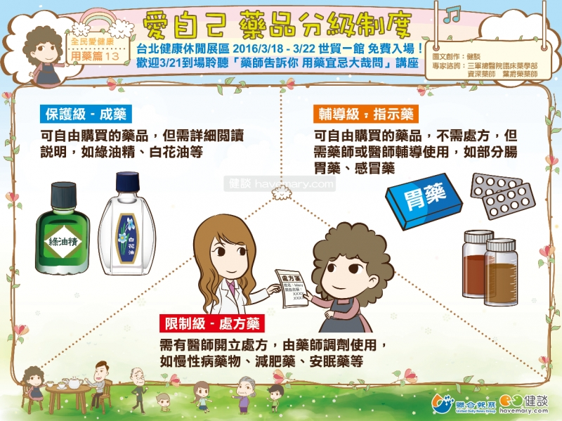
藥品分級

Slide 8
正確 使用安眠藥
勿自行加重劑量
服藥後應立即就寢
未服用完之藥物不可轉售或轉讓

Slide 9
下面的藥品屬於哪個分級的呢？

Slide 10
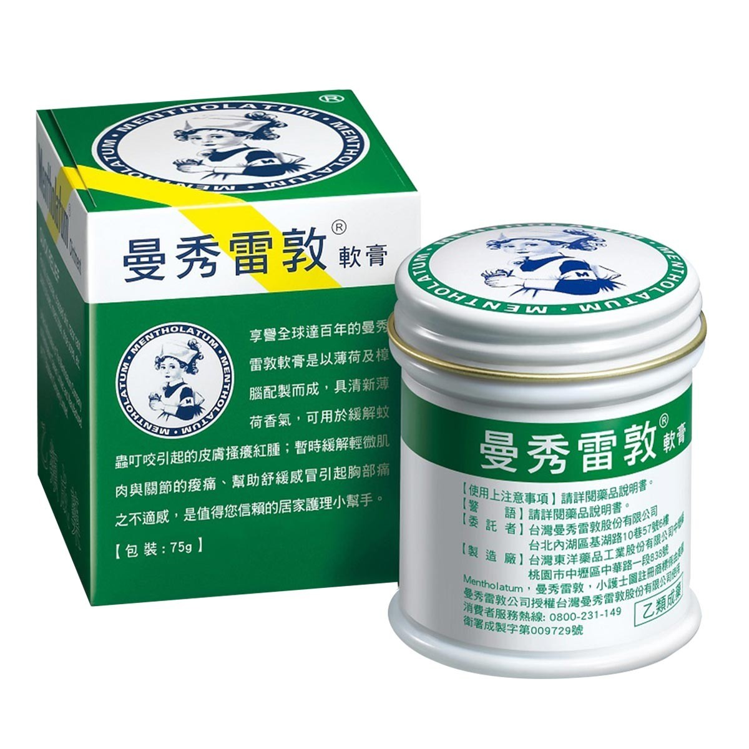
成藥

Slide 11
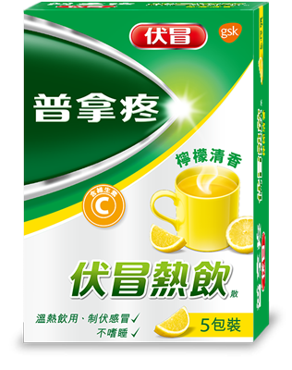
指示藥

Slide 12
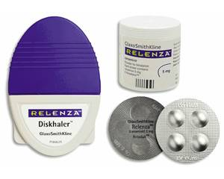
處方藥

Slide 13
正確用藥
「五力」全開
Notes:
依照藥品的安全性分成三級?

Slide 14
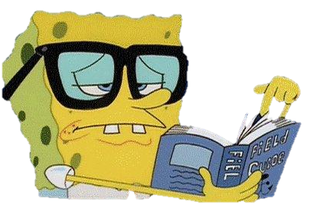
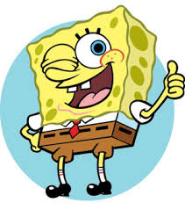
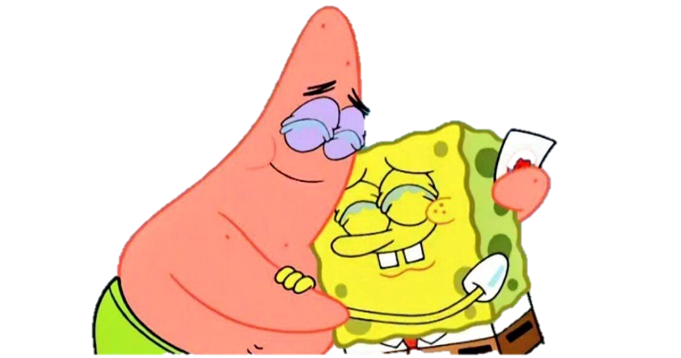
正確用藥五大能力
1.說清楚
2.看明白
3.用正確
4.愛自己
5.交朋友
Notes:
能力一：清楚表達自己的身體狀況
能力二：看清楚藥品標示
能力三：清楚用藥方法、時間
能力四：做身體的主人
能力五：與醫師、藥師做朋友

Slide 15
能力一：說清楚自己的身體狀況
陳述自己的症狀
疾病病史
個人特殊狀況
正在使用的藥品
Notes:
能力一 清楚表達自己的身體狀況
看病時先瞭解自己身體狀況，並向醫師說清楚下列事項： （一）哪裡不舒服，大約何時開始，何種情況下覺得比較舒服等。 （二）有無藥品或食物過敏史，以及特殊飲食習慣。 （三）曾經發生過的疾病，包含家族性遺傳疾病。 （四）目前正在使用的藥品，包含中、西藥或保健食品。 （五）是否需要開車或從事操作機械等需要專注力的工作，以及近期是否要考試等。 （六）女性需告知是否懷孕、正準備懷孕或正在哺餵母乳。

Slide 16
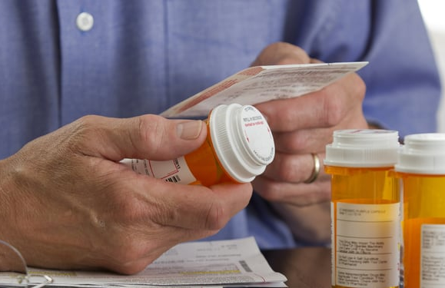
能力二：看明白藥品標示
Notes:
3步驟善用藥袋資訊 吃藥是大家日常生活避免不了的事，如何正確用藥，不只涉及治療成效，還可避免誤用藥物造成傷害。因此認識藥袋、看懂藥袋，甚至主動查詢藥物相關資訊，才能為自身以及家人建立用藥安全網。
領藥時 慢性病民眾請檢查藥品與前次用藥是否相同？ 可依藥袋指示，向藥師索取更完整的「用藥衛教單張」或是「藥品說明書」。
用藥時 看清楚所有的用藥指示，再開始使用藥物。 用藥期間如有不清楚處，可依藥袋上的電話詢問就醫的醫療院所、調劑藥品的藥師或厝邊的社區藥局。 出現不良的副作用時，可參考藥袋指示的方式處理，或進一步洽詢醫藥人員。
用藥後 如果也在別科或別家醫院就診，可攜帶使用中的藥袋或外盒包裝供醫藥人員開藥時參考。 服藥後可保留藥袋一段期間，或謄寫到藥歷卡上，作為日後用藥治療的參考。 她領藥完發現藥師「裝錯藥」？醫改會教你「3步驟」看懂藥袋標示 https://www.uho.com.tw/article-59713.html
1. 姓名、年齡 - 領到藥品時，先核對藥袋上的名字、年齡是不是自己的。
2. 藥品使用 - 每次使用藥之前，都要先看一下藥袋上的說明，確認使用的時間、用量及方法。
3. 藥品名稱與外觀 - 檢查藥品名稱及外觀看起來跟藥袋上描述的是不是相同。
4. 藥品適應症 - 拿到藥品的時候要檢查藥品用途跟自己的疾病是不是符合。
5. 可能的副作用 、注意事項- 要知道藥品使用之後可能產生的副作用及注意事項。
6. 藥品數量 - 要知道自己的藥應吃多久，並核對藥品數量。
自行購買指示藥或成藥時，要檢查包裝上是否有衛生福利部的核准藥品許可證字號及效期。
最後介紹一下我們的QR CODE

Slide 17
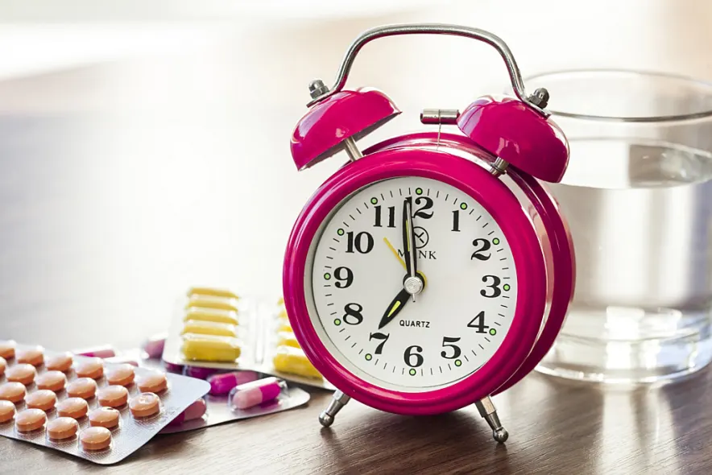
能力三：正確用藥時間與方式
Notes:
口服藥品應以溫開水服用
-除非有特別註明，否則不要以茶、果汁、牛奶、咖啡等飲料配服藥品
-有些飲料使藥品吸收變差，療效變差
服藥應依每日規定時間
-

Slide 18
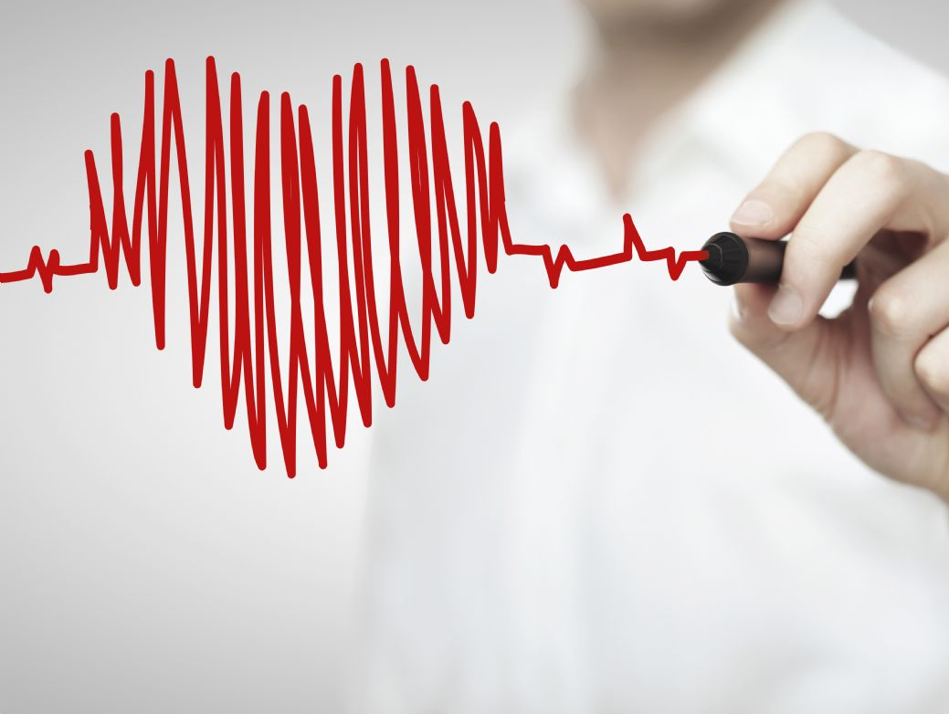
能力四：愛自己做身體的主人

Slide 19
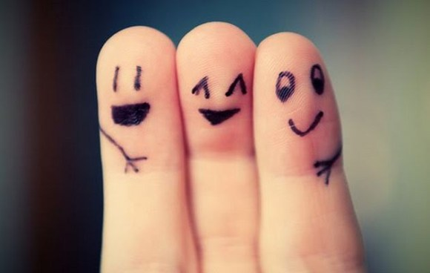
能力五：與醫師、藥師做朋友

Slide 20
生病找醫師 用藥找藥師

Slide 21
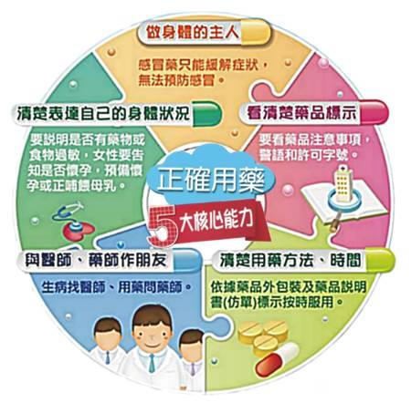

Slide 22
廢棄藥品 怎麼丟?
Notes:
依照藥品的安全性分成三級?

Slide 23
廢棄藥品處理
感冒藥、成藥、一般處方藥
液態廢棄藥品
感冒糖漿、藥水
Notes:
參考資料 https://healthmedia.com.tw/main_detail.php?id=22012

Slide 24
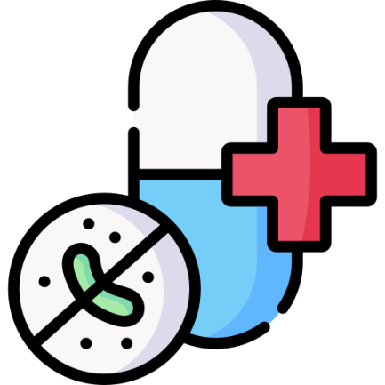
五類藥品請注意
抗癌藥& 免疫抑制劑
抗生素
賀爾蒙
管制藥品
針具針頭

Slide 25
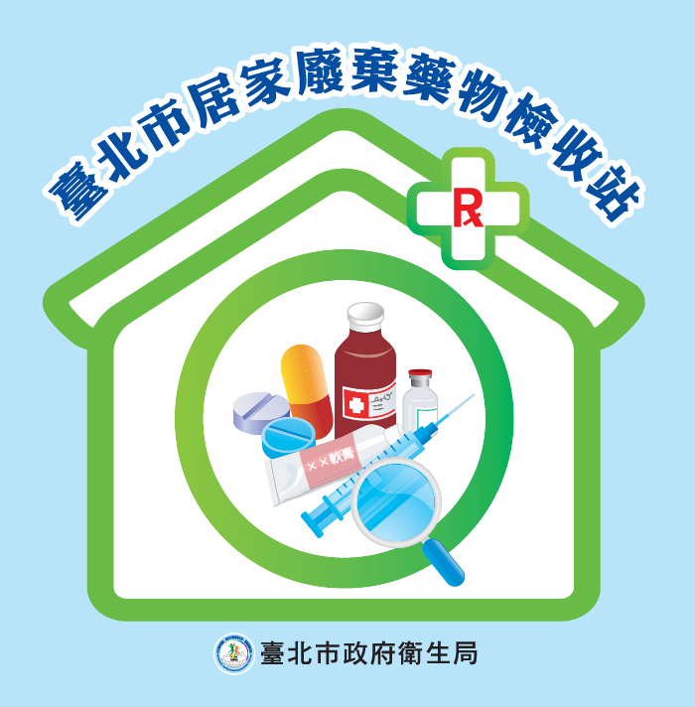
五類藥品請注意
請交給 「居家廢棄藥品針具檢收站」
抗癌藥& 免疫抑制劑
抗生素
賀爾蒙
管制藥品
針具針頭

Slide 27
下面哪些藥品需要交給「居家廢棄藥品針具檢收站」呢？

Slide 28
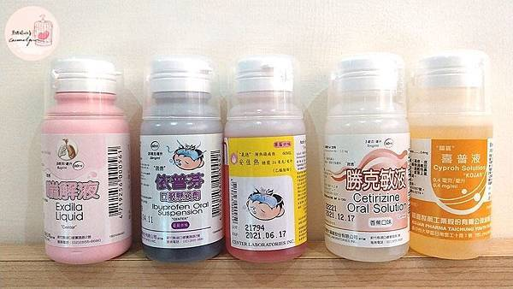
感冒糖漿

Slide 29
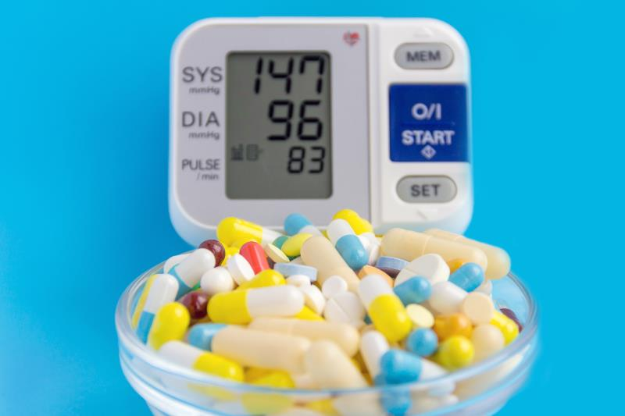
阿嬤的血壓藥

Slide 30
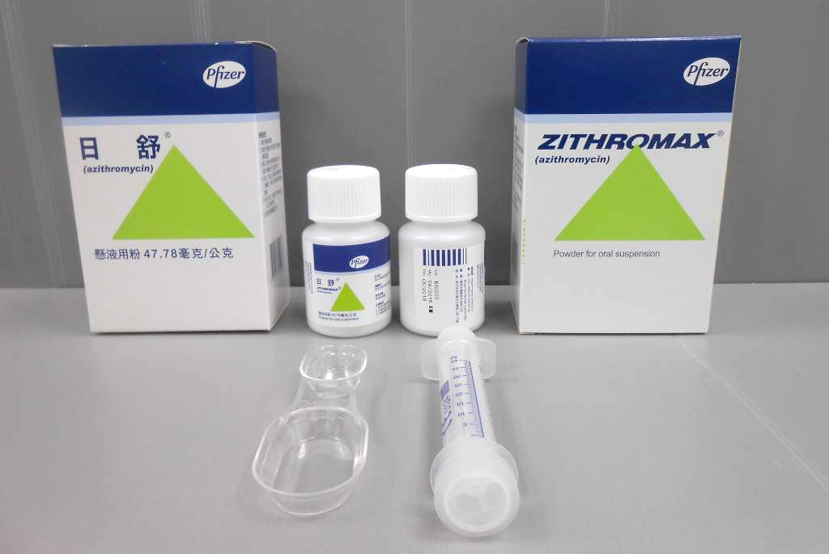
抗生素藥水

Slide 31
毒
不
特
獨特
毒品危害暨藥物濫用宣導
蕭秝芸 藥師

Slide 32
你可能不知道？
台灣吸毒人口
20萬

Slide 33
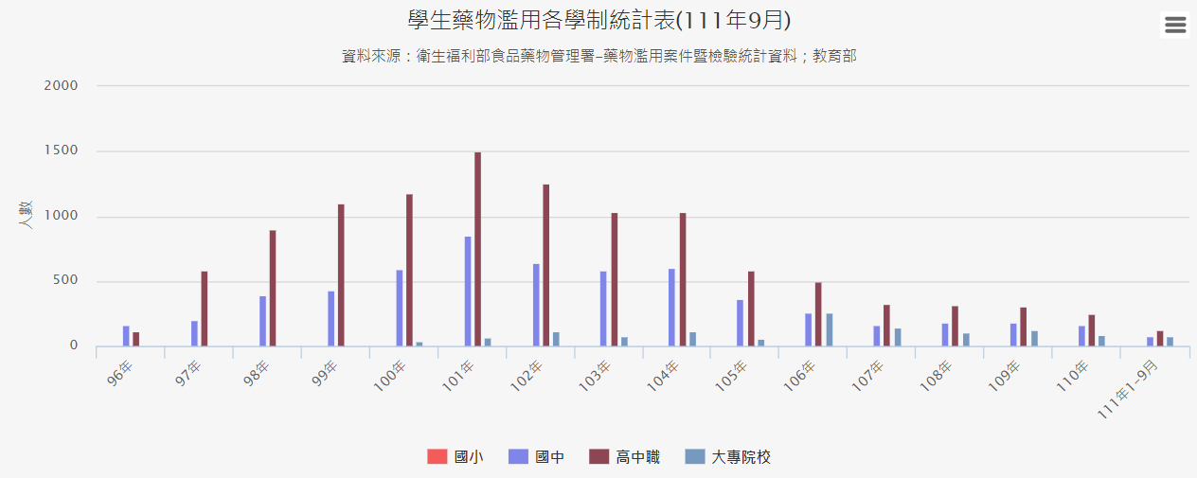
學生濫用藥物人數統計
Notes:
各學制濫用情形以「高中(職)」最多、「國中」次之

Slide 34
什麼是毒品?
Notes:
依照藥品的安全性分成三級?

Slide 35
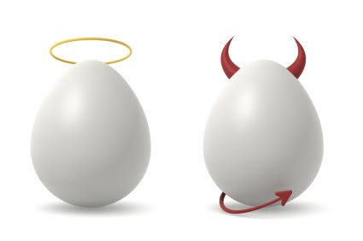
藥品
毒品
Notes:
藥物與毒品僅一線之隔。在醫療目的使用下，藥物可以用來治病、 舒緩病症，但若是不適當的使用，則會危害身心健康，甚至沉迷其中 而無法脫離，造成全面性生活上的影響。
首先，從精神藥物學的角度出發，沒有什麼東西叫做毒品，都是「藥物」(drug)，好比許多人口中萬惡的古柯鹼、安非他命都曾經是作為醫療用途的藥物，只是後來人們發現這種藥物的壞處大於好處，所以才逐漸於醫療上棄用，轉為人人喊打卻又人人著迷的「毒品」

Slide 36
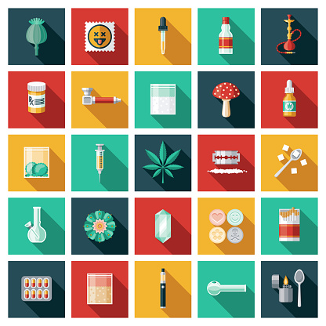
成癮性
濫用性
社會危害性
毒品
Notes:
毒品危害防制條例 第 2 條
本條例所稱毒品，指具有成癮性、濫用性、對社會危害性之麻醉藥品與其製品及影響精神物質與其製品。
毒品依其成癮性、濫用性及對社會危害性，分為四級

Slide 37
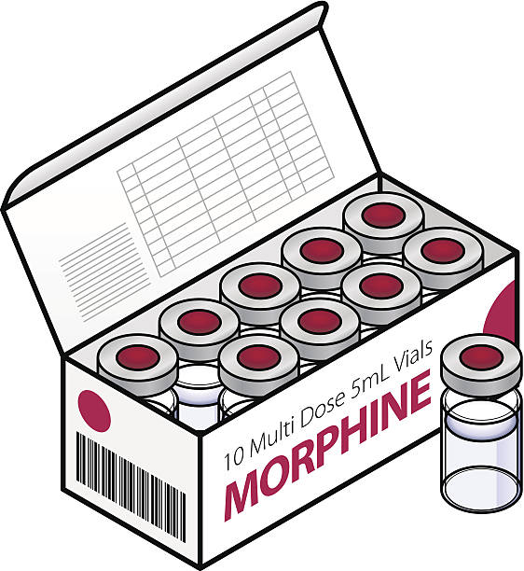
成癮性 麻醉藥
影響精神
有加強管理必要
管制藥品
Notes:
管制藥品管理條例第3條
本條例所稱管制藥品，指下列藥品：
一、成癮性麻醉藥品。
二、影響精神藥品。
三、其他認為有加強管理必要之藥品。
前項管制藥品限供醫藥及科學上之需用，依其習慣性、依賴性、濫用性及社會危害性之程度，分四級管理；其分級及品項，由中央衛生主管機關設置管制藥品審議委員會審議後，報請行政院核定公告，並刊登政府公報。

Slide 38
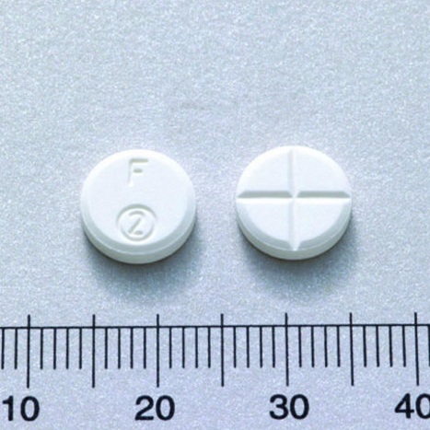
FM2

Slide 39
FM2
Flunitrazepam (FM2)
非法獲得
害人毒品！
第三級毒品：
約會強暴丸，作用快速效果久
第三級管制藥品：
長效型安眠藥
醫師處方
救命良藥！

Slide 40
毒品的分級
資料來源：教育部學生事務及特殊教育司
Notes:
依其成癮性、濫用性及對社會危害性，分為四級

Slide 41
毒害有哪些?

Slide 42
生理及心理依賴
: )
: (
Notes:
使用毒品→愉悅感→

Slide 43
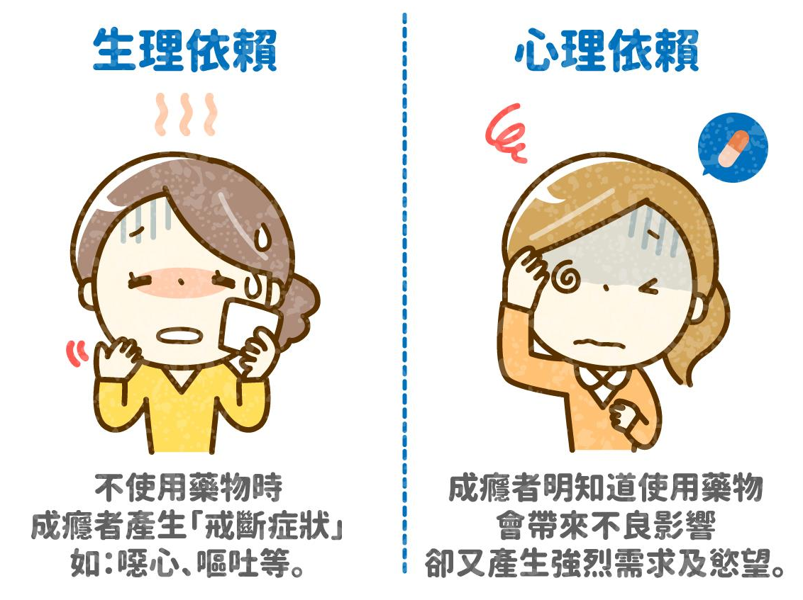
生理及心理依賴

Slide 44
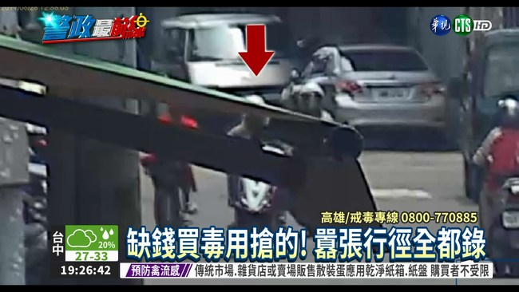
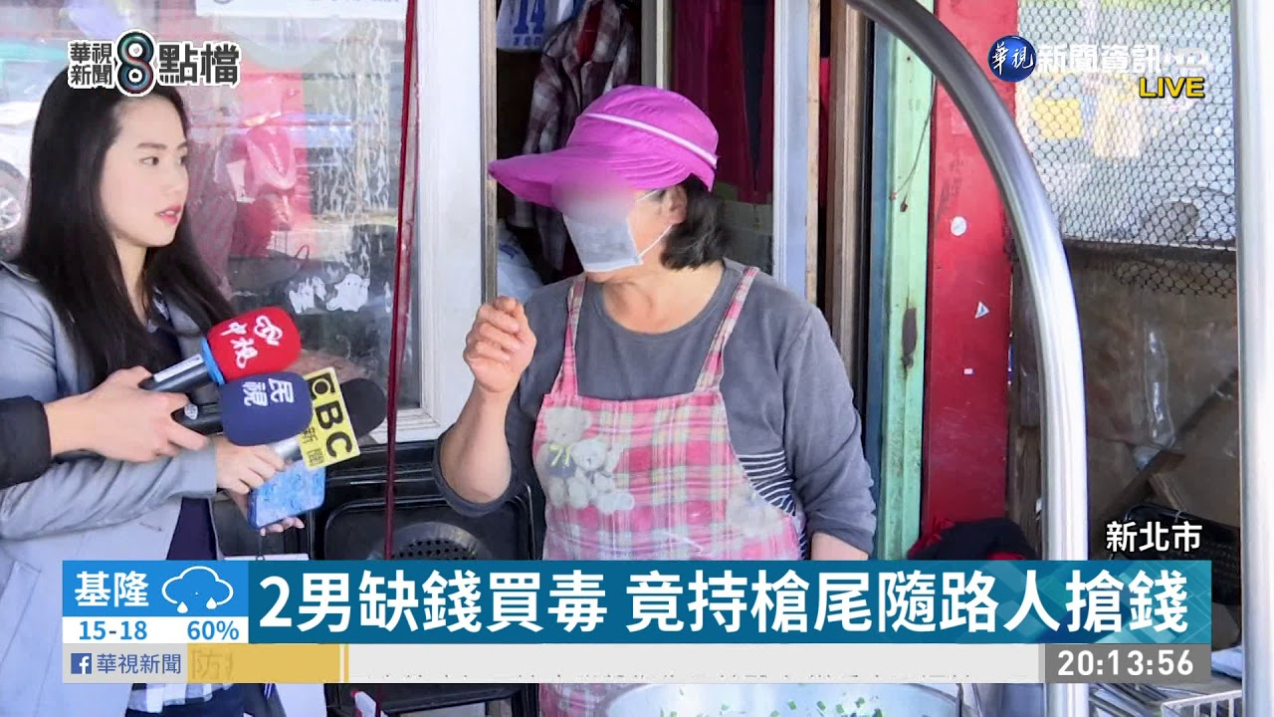
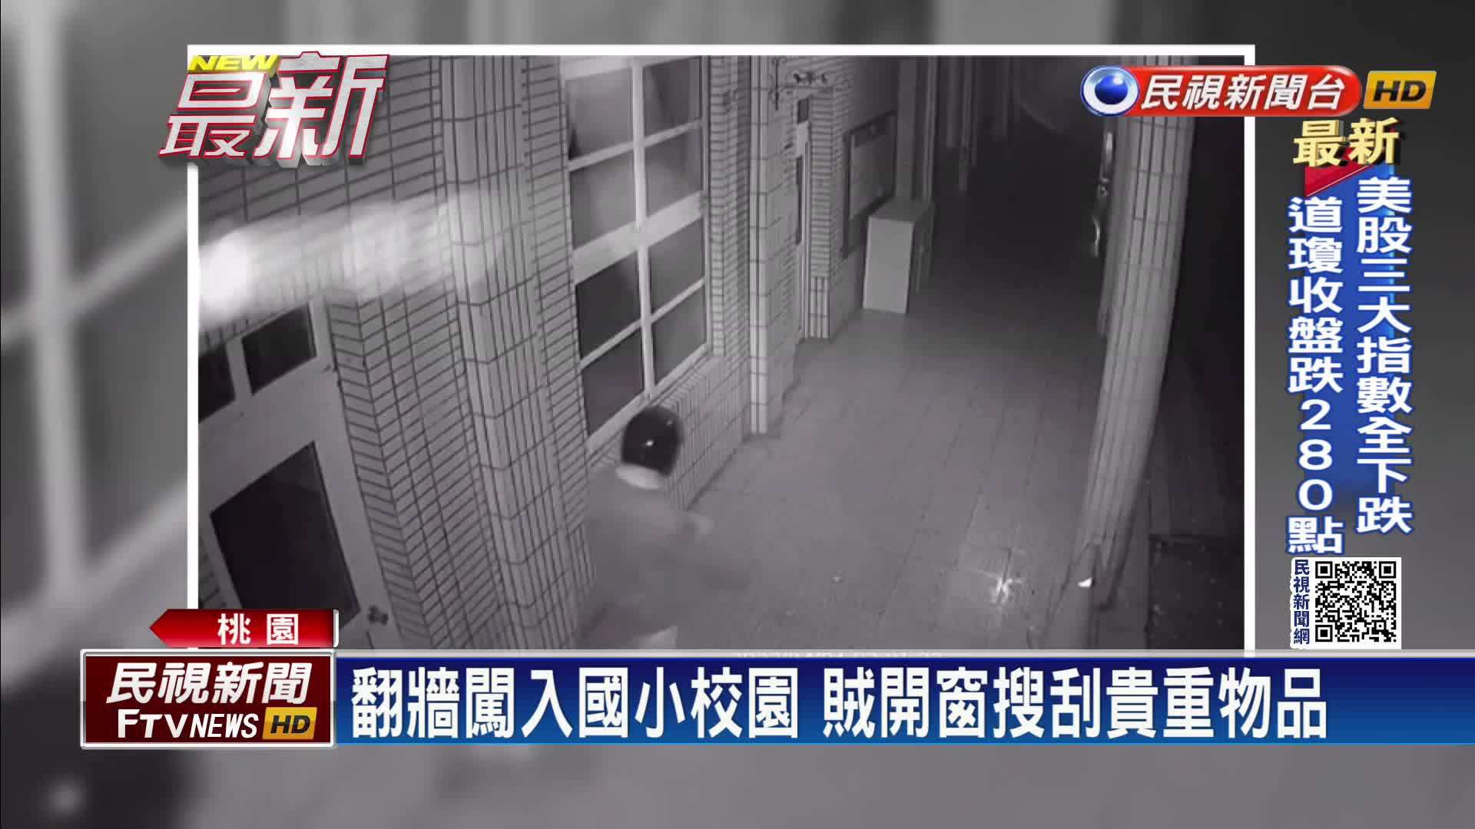
社會危害性
華視新聞 2017/09/03
華視新聞 2021/01/15
民視新聞 2022/04/05

Slide 45
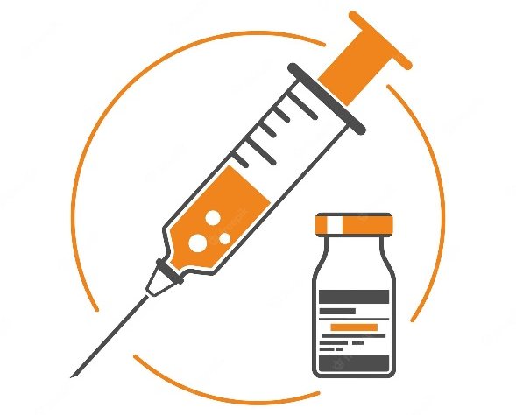
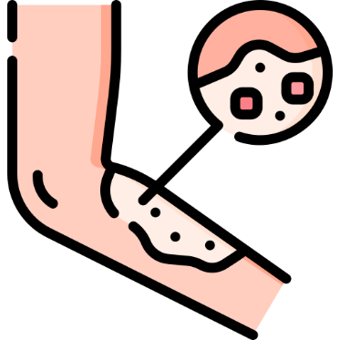
疾病傳染
細菌 感染
肝炎
AIDS
Notes:
細菌感染、B型肝炎、 C型肝炎、D型肝炎、人類免疫缺乏病毒(愛滋病毒)感染

Slide 46
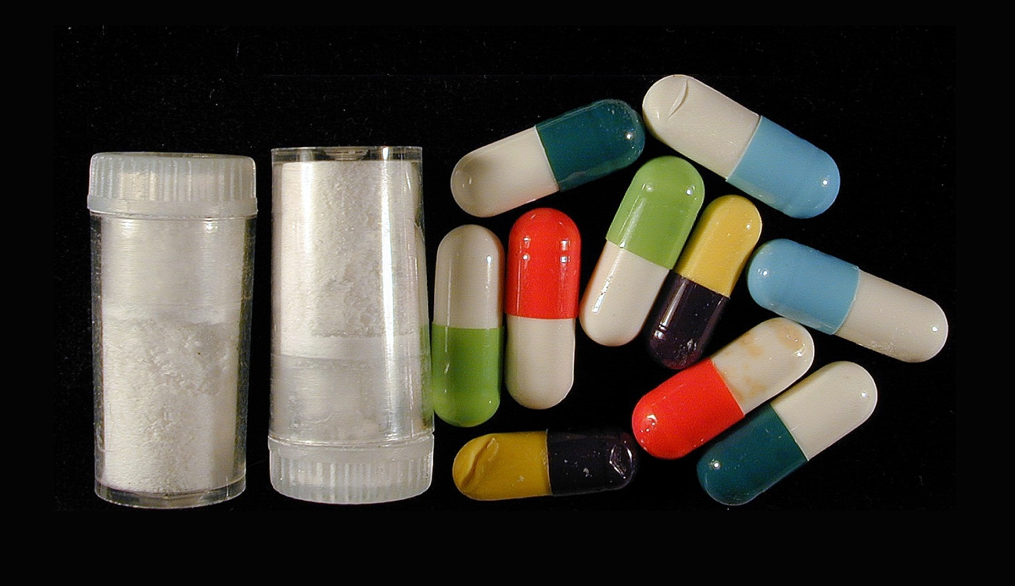
毒品本身的傷害
K他命
第三級毒品
Notes:
校園毒品案件，最常見K煙與K他命，因為價格比較便宜，學生容易因為好奇心，或者同儕影響沾染毒品，但警方透漏學校多半不會通報警方，一來擔心影響校譽、也盼望給學生改過自新的機會，然而毒品來源大多因為中輟生在外找不到工作，靠著賣毒給同儕賺錢。

Slide 47
毒品本身的傷害
K他命
膀胱

Slide 48
一個正常人的膀胱容量約莫是500cc

Slide 50
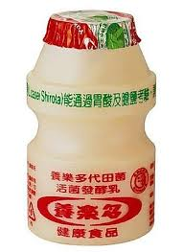
大概只剩下50cc
也不就一個月的時間而已

Slide 51
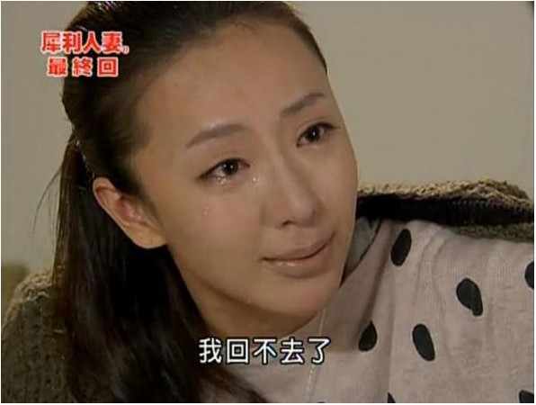
傷害是不可逆的

Slide 52
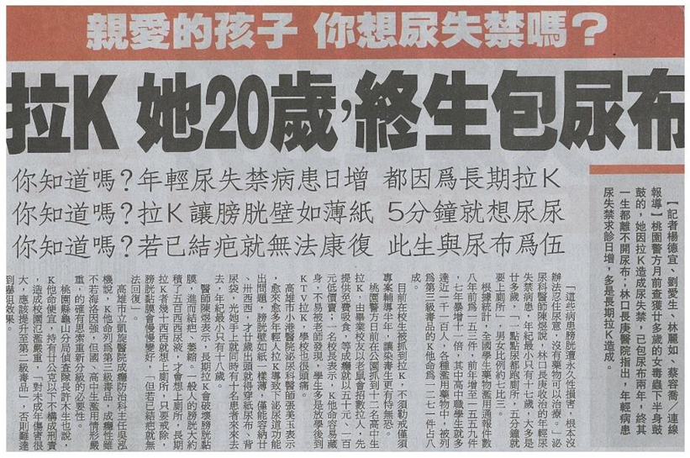
拉K一時 尿布一世

Slide 53
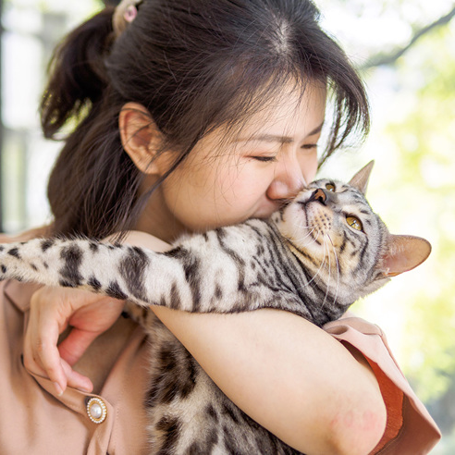
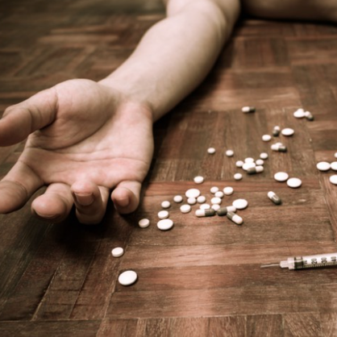
毒品本身的傷害
你知道貓毒有兩種嗎?
這是吸貓
這是吸喵喵

Slide 54
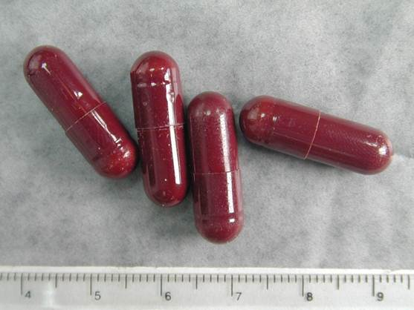
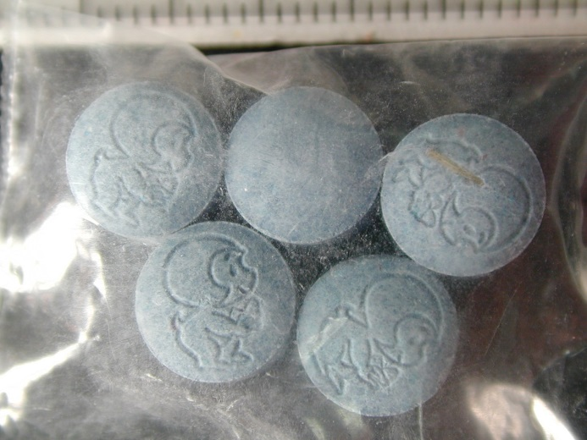
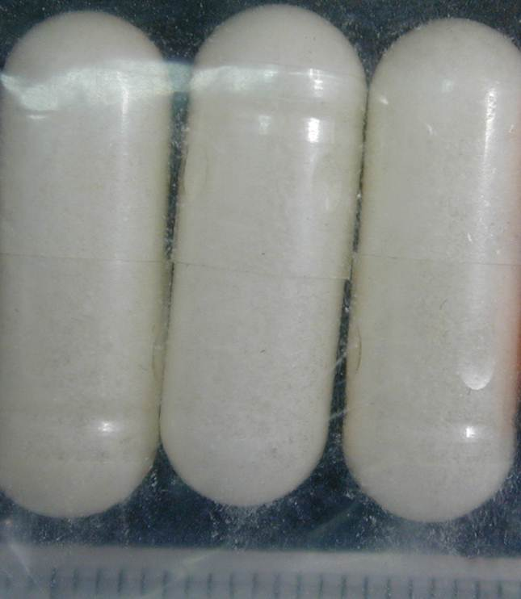
毒品本身的傷害
合成卡西酮類物質
新興毒品
第三級毒品
俗名：喵喵(Meow Meow)

Slide 55
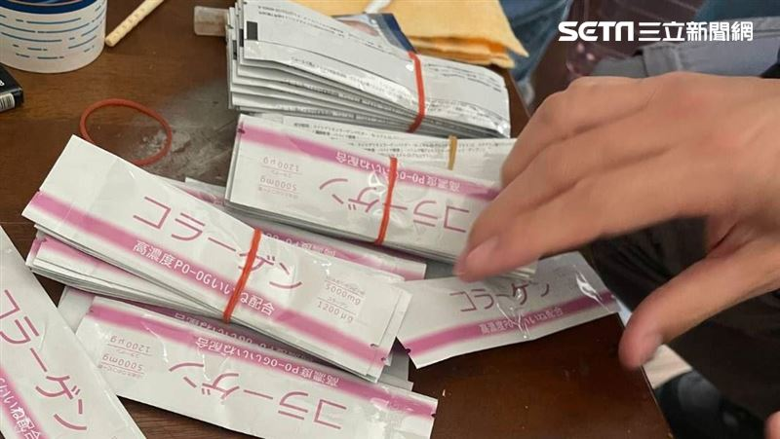
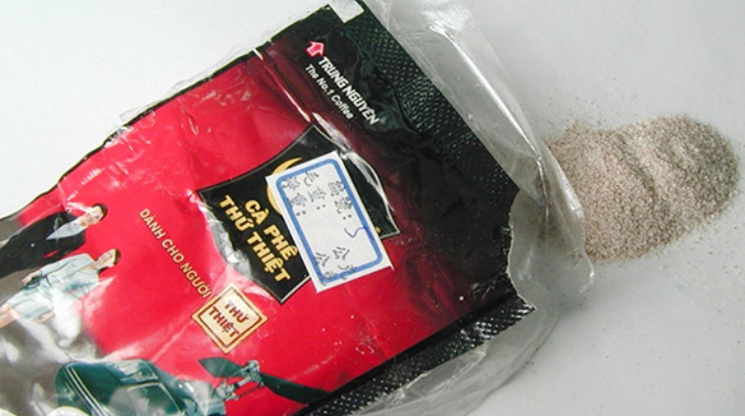
毒品本身的傷害
合成卡西酮類物質
新興毒品
第三級毒品
俗名：喵喵(Meow Meow)

Slide 56
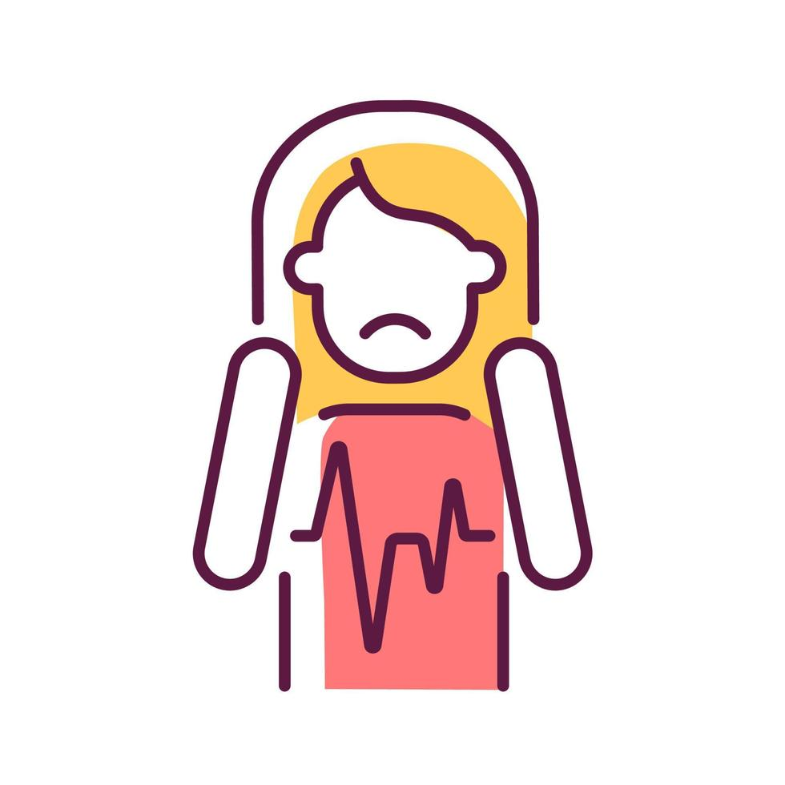
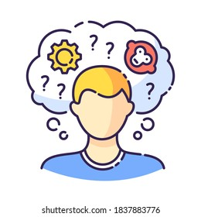
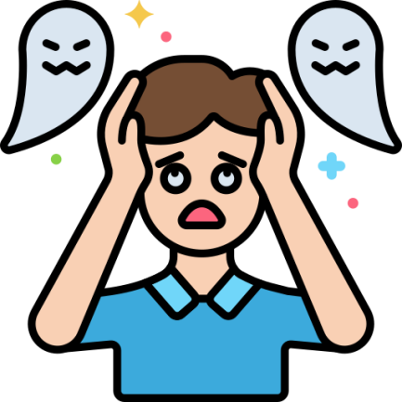
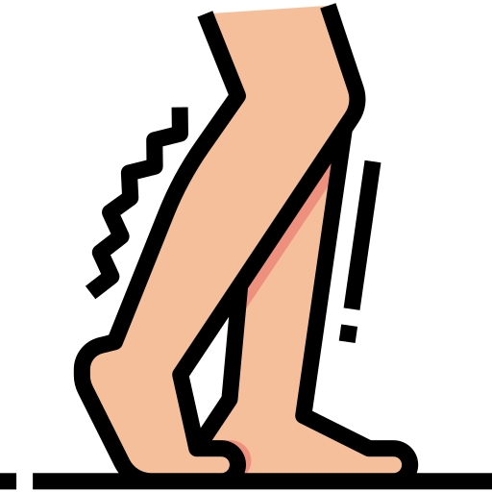
毒品本身的傷害
合成卡西酮類物質
心悸
痙攣、抽蓄
記憶喪失
幻覺
Notes:
合成卡西酮類物質皆會產生類似安非他命之擬交感神經作用(sympathomimetic effects)，包含心悸、血壓升高及精神症狀。據文獻指出Mephedrone危害如下: (一)呼吸系統方面會有嚴重鼻出血、鼻灼熱感、呼吸困難等情況。 (二)心臟血管方面會有心臟病發作、嚴重的血管收縮、血壓上升、心悸、心律不整、潮紅、胸痛、多汗、四肢冰冷等症狀。 (三)精神症狀方面會引起幻覺、妄想、錯覺、焦慮、憂鬱、激動不安、興奮、暴力或自殘行為。 (四)神經系統問題有短期記憶喪失、記憶力不集中、瞳孔放大等。 (五)肌肉骨骼系統問題則有痙攣或抽蓄、牙關緊閉、磨牙。
1名英國女孩吃了1顆混有愷他命與Mephedrone的藥物，數小時後不幸身亡；另有1名英國男性使用後18小時，開始出現幻覺，認為有蟲在身上爬並且不斷啃咬，最後竟把睪丸扯下。

Slide 57
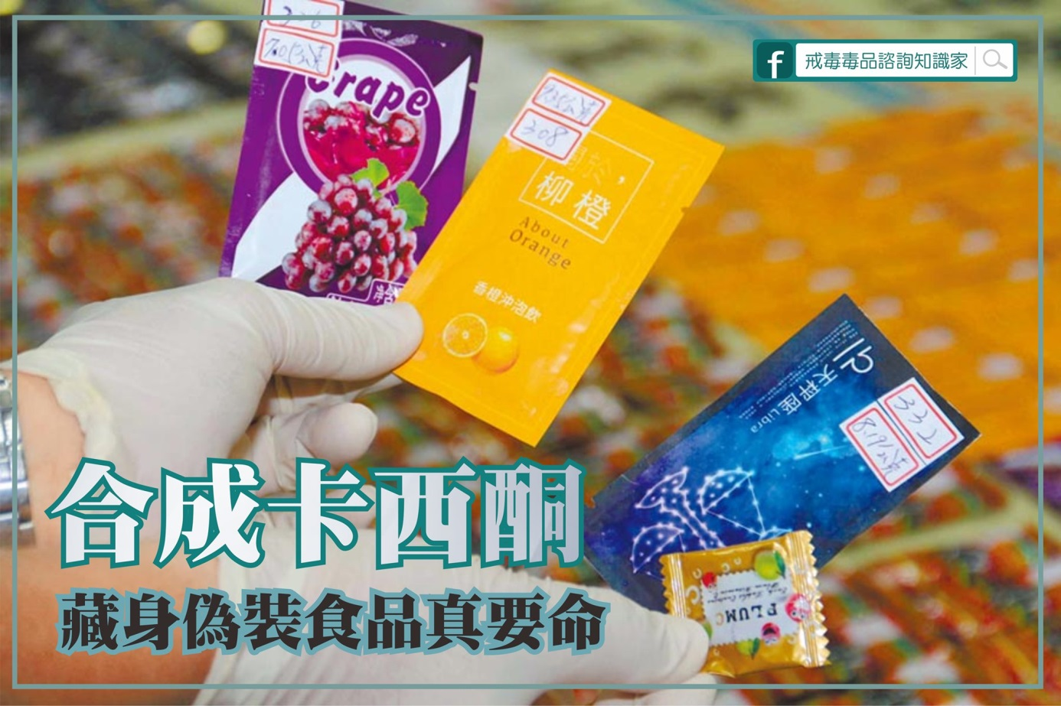
毒品本身的傷害
合成卡西酮類物質
高達九成以上混合K他命、類大麻、安非他命等，最多甚至混合１２種毒品!

Slide 59
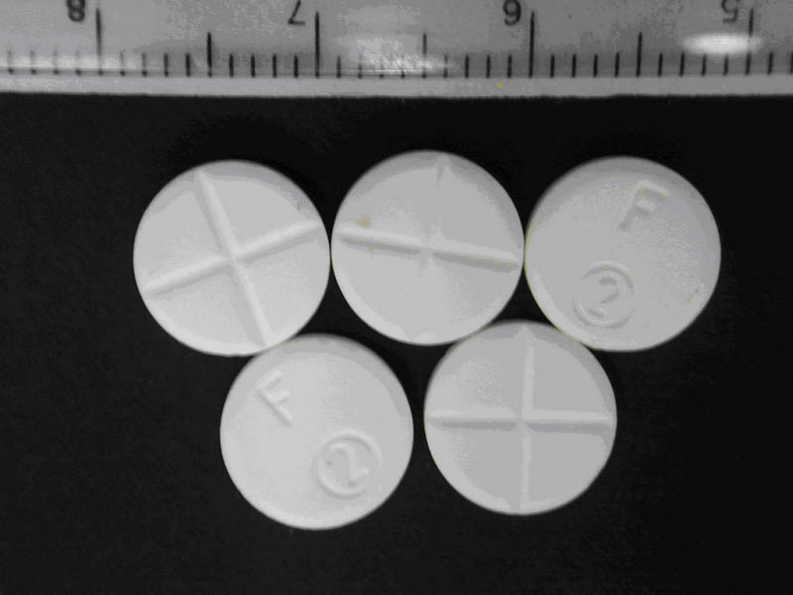
毒品本身的傷害
FM2
第三級毒品
俗名：約會強暴丸

Slide 60
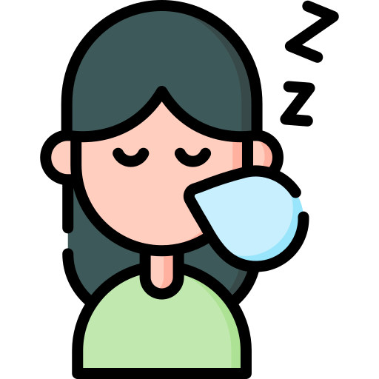
毒品本身的傷害
FM2
無色無味
記憶喪失
嗜睡

Slide 61
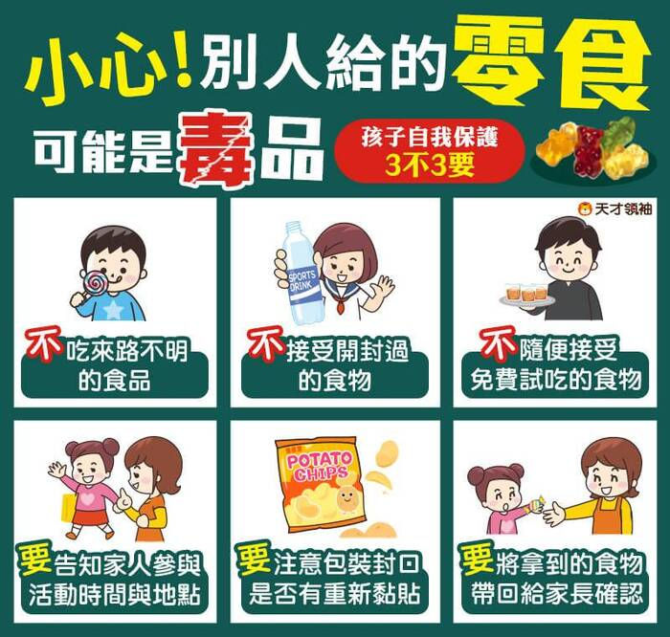

Slide 62
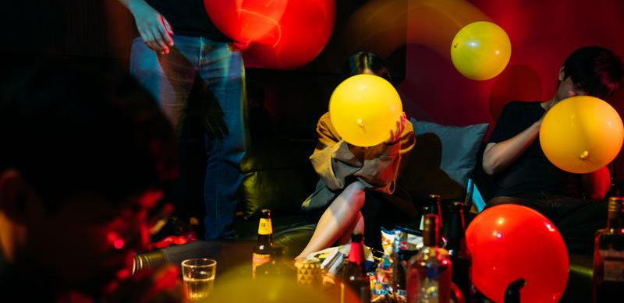
毒品本身的傷害
笑氣
其他毒品
Notes:
常溫常壓下為無色、略有甜味氣體

Slide 63
毒品本身的傷害
笑氣
末梢神經 及脊髓病變
貧血
精神錯亂
Notes:
為短效的吸入性全身麻醉劑，吸入約15到30秒即可產生欣快感，並可持續2到3分鐘。氧化亞氮會使與維生素B12合成及代謝有關的酵素失去活性，因而影響有維生素B12參與的正常生理功能。長期使用會產生末梢神經及脊髓病變，出現手麻、腳麻、無力走路、立體感完全喪失等症狀，或產生巨大型紅血球貧血症、嗜中性白血球及血小板過少等，並可能產生精神異常，如嗜睡、抑鬱或精神錯亂等。因醫療使用氧化亞氮時，都會加入70%-80%的氧氣，但時下青少年則未使用氧氣，常與酒精或其他藥物併用，容易有中毒危險，會造成嚴重身心傷害。

Slide 64
毒品本身的傷害
Notes:
氧化亞氮會使與維生素B12合成及代謝有關的酵素失去活性，因而影響有維生素B12參與的正常生理功能。長期使用會產生末梢神經及脊髓病變，出現手麻、腳麻、無力走路、立體感完全喪失等症狀

Slide 65
毒品本身的傷害
Notes:
人體吸入的氣體中，笑氣若佔70%以上，就會嚴重影響肺部吸入氧氣的效率，可能導致窒息性缺氧而致死。

Slide 66
拒絕毒品 Yes, I can！

Slide 67
拒毒小撇步

Slide 69
反毒資源專區

Slide 70
毒品知多少?

Slide 71
毒品分成幾級?

Slide 72
級

Slide 73
使用K他命 對人體會有 什麼危害?

Slide 74
頻尿、尿急、小便疼痛、血尿、下腹部疼痛等症狀

Slide 75
戒毒專線是多少?

Slide 77
Notes:
粉絲頁會提供豐富的用藥安全及反毒相關活動及資訊
和一堆抽獎活動！

